Slide 2
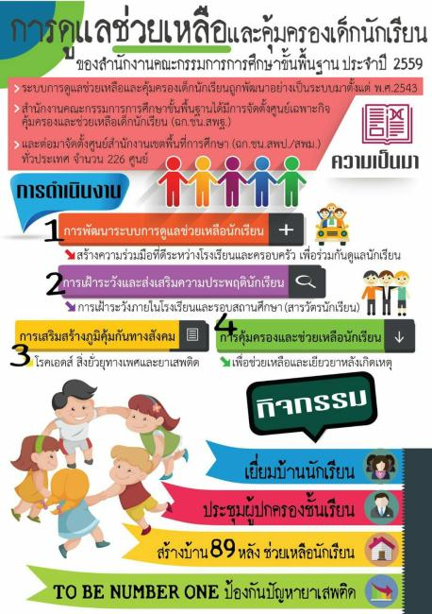

Slide 3
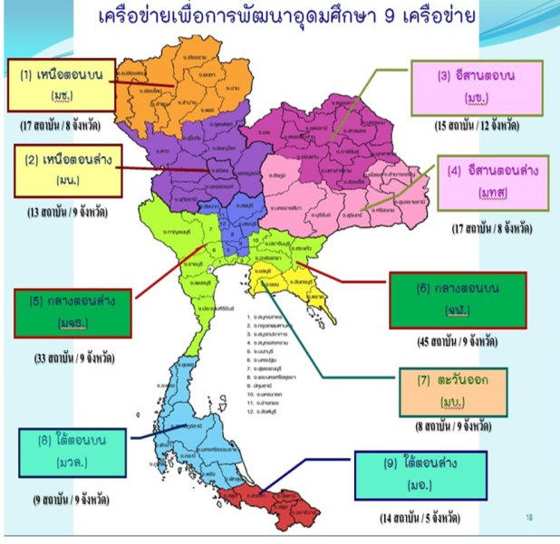
โครงการสำคัญ
การใช้เครือข่ายอุดมศึกษาเป็นพี่เลี้ยง
สถาบันอุดมศึกษา ลงไปช่วยพัฒนาสถานศึกษา ขั้นพื้นฐานในพื้นที่
* ทุกโรงเรียนต้องมีมหาวิทยาลัยพี่เลี้ยง

Slide 4
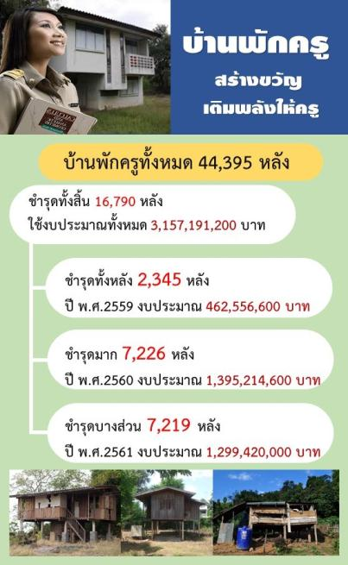
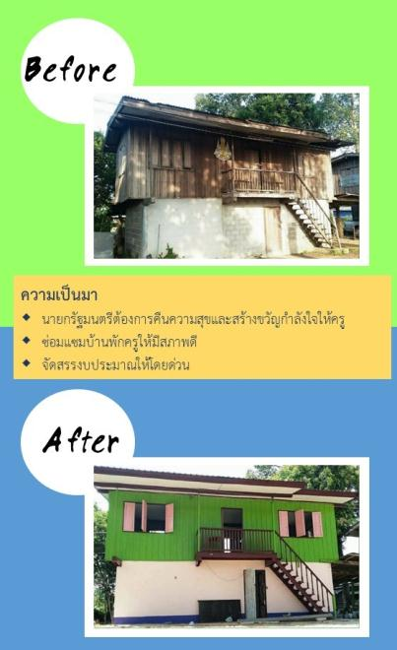
54
55

Slide 6
คืนครูผู้ทรงคุณค่าแห่งแผ่นดิน
หลักการ
สรรหาครูเกษียณอายุราชการ และมีจิตอาสาเข้าร่วมโครงการ
คุณลักษณะ
เป็นครูเก่ง ปฏิบัติงานสอนในวิชาที่ขาดแคลน มีผลงานเชิงประจักษ์และมีสุขภาพดี
หน้าที่
1. ปฏิบัติหน้าที่สอนในสาขาที่ขาดแคลน 2. เป็นพี่เลี้ยงสอนงานครูที่ปฏิบัติงานสอน (ถ่ายทอดเทคนิคการสอน)
แผนการดำเนินงาน
เริ่มดำเนินการ ปี 2559 จำนวน 1,097 คน
ปี 2560 จำนวน 10,000 คน

Slide 7
การแนะแนวด้านอาชีพ
ทวิศึกษา
แนะแนวด้านอาชีพในโรงเรียน สพฐ.
อาชีวศึกษา
เก็บข้อมูลนักเรียน (ม.3)
เพิ่มผู้เรียนอาชีวศึกษา
ลดเวลาเรียนเพิ่มเวลารู้
เปิดโลกทัศน์/ทัวร์อาชีพ
สร้างแรงบันดาลใจจากผู้ที่ประสบความสำเร็จในการประกอบอาชีพของผู้ที่จบสายอาชีวศึกษา

Slide 8
การขับเคลื่อนงาน สอศ.ตามยุทธศาสตร์การปฏิรูปการศึกษา
เพิ่มสัดส่วนผู้เรียนอาชีวศึกษา
อาชีวศึกษา ทวิภาคี
อาชีวศึกษาเป็นเลิศเฉพาะด้าน
ผลิตคนที่ตรงความต้องการกับตลาดแรงงาน

Slide 9
การขับเคลื่อนงาน กศน.ตามยุทธศาสตร์การปฏิรูปการศึกษา
การรองรับการบริหารจัดการโรงเรียนขนาดเล็ก
การศึกษาอาชีพเพื่อการมีงานทำที่เป็นไปตามความต้องการของพื้นที่
การอ่านออกเขียนได้ของประชาชน
การจัดศึกษาสำหรับ ผู้อยู่นอกระบบ อาทิ เด็กออกกลางคัน
การเพิ่มประสิทธิภาพการบริหารในสถานศึกษา (การเข้าสู่ตำแหน่งของ ผอ.สถานศึกษา การนำผล N-Net มาใช้ในการพัฒนาการเรียนการสอนสถานศึกษา
ทวิภาคี/ทวิศึกษา
โครงการประชารัฐ (ด้านยกระดับคุณภาพวิชาชีพ และ ด้านการศึกษาพื้นฐานและพัฒนาผู้นำ) ที่เกี่ยวข้องกับ กศน. เช่น วิทยาศาสตร์ เพื่อการศึกษา
ลดเวลาเรียนเพิ่มเวลารู้ 4 H

Slide 10
โครงการโรงเรียนประชารัฐ

Slide 11
โครงการโรงเรียนประชารัฐ
คณะทำงานร่วมรัฐ-เอกชน-ประชาชน (คณะกรรมการสานพลังประชารัฐ)
1. คณะทำงานด้านการยกระดับนวัตกรรมและผลิตภาพ (รมว. วท. : คุณกานต์ ตระกูลฮุน (บมจ.ปูนซีเมนต์ไทย))
2. คณะทำงานด้านการดึงดูดการลงทุนและการพัฒนาโครงสร้างพื้นฐานของประเทศ (รมว.กค.: คุณชาติศิริ โสภณพนิช (บมจ.ธนาคารกรุงเทพ))
3. คณะทำงานด้านการส่งเสริมวิสาหกิจขนาดกลางและขนาดย่อมและวิสาหกิจเริ่มต้น (รมช.พณ.: คุณสุพันธุ์ มงคลสุธี (ประธานสภาอุตสาหกรรมแห่งประเทศไทย))
4. คณะทำงานด้านการยกระดับคุณภาพวิชาชีพ (Competitive Workforce) (รมว.ศธ.: คุณรุ่งโรจน์ รังสิโยภาส (บมจ.ปูนซีเมนต์ไทย))
5. คณะทำงานด้านการพัฒนาเศรษฐกิจฐานรากและประชารัฐ (รมว.มท.: คุณฐาปน สิริวัฒนภักดี (บมจ.ไทยเบฟเวอเรจ))
6. คณะทำงานด้านการส่งเสริมการท่องเที่ยวและ MICE (รมว.กก. : คุณกลินท์ สารสิน (บมจ.ปูนซีเมนต์ไทย))
7. คณะทำงานด้านการส่งเสริมการส่งออกและการลงทุนในต่างประเทศ (รมว.พณ.: คุณสนั่น อังอุบลกุล (บมจ.ศรีไทยซุปเปอร์แวร์))
8. คณะทำงานด้านพัฒนาคลัสเตอร์ภาคอุตสาหกรรมแห่งอนาคต (รมว.อก.: คุณประเสริฐ บุญสัมพันธ์ (บมจ.พีทีที โกลบอล เคมิคอล))
9. คณะทำงานด้านการปรับแก้กฎหมายและกลไกภาครัฐ (ท่านรองนายกฯ ดร.วิษณุ เครืองาม: คุณกานต์ ตระกูลฮุน (บมจ.ปูนซีเมนต์ไทย))
10. คณะทำงานด้านการพัฒนาการเกษตรสมัยใหม่( รมว.กษ.: คุณอิสระ ว่องกุศลกิจ (บจก.น้ำตาลมิตรผล))
11. คณะทำงานด้านการศึกษาพื้นฐานและการพัฒนาผู้นำ(รมว.ศธ.: คุณศุภชัย เจียรวนนท์ (บมจ. เครือเจริญโภคภัณฑ์))
12. คณะทำงานด้านการสร้างรายได้และการกระตุ้นการใช้จ่ายของประเทศ ( รมว.กค.: คุณทศ จิราธิวัฒน์ (บจก.กลุ่มเซ็นทรัล)

Slide 12
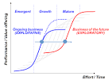
สานพลังประชารัฐ ยกระดับคุณภาพวิชาชีพอาชีวศึกษา (Competitive Workforce)
Business Demand (Private)
Business Direction
Competitive Workforce
Competency with
Performance/ Practice Standard
Rewards &
Career Growth
M-L Plan
Quick-win Projects
Standards & Certification Center
Excellence Model School
Re-branding
DATABASE
of Demand & Supply
Excellence Model School
Output
Process
Input
Government Policy
Vocational Technical/
Commercial College
Secondary/
Vocational Students
Competitive Workforce
Vocational Education Supply (Public)
12
Notes:
นำเสนอนายกรัฐมนตรี ในการจัดกลุ่มใหม่ จะอยู่กลุ่มสุดท้ายเรื่อง “พัฒนาคุณภาพคน” โดยมีรายละเอียดของคณะ E5 และ E2
E2 : 1) Excellence Model ทวิภาคี 2) Training Skill
“ ดำเนินโครงการยกระดับคุณภาพวิชาชีพอาชีวศึกษา (Competitive Workforce) เพื่อให้สามารถแข่งขันได้ในตลาดโลก โดยมุ่งเน้นผลประโยชน์ของประเทศเป็นหลัก ”
รัฐร่วมเอกชนในการยกระดับคุณภาพวิชาชีพอาชีวศึกษา
มีเป้าหมายร่วมกัน 3 Quick-win projects
Re-branding
Excellence Model School
Database of Demand and Supply
ที่ประชุมเห็นชอบ Medium to Long Term Plan ที่จะมี Standard & Certification Center เพื่อทำหน้าที่กำหนดและรับรองมาตรฐานให้สอดคล้องกับที่ภาคธุรกิจต้องการ ซึ่งจะทำให้ภาคเอกชนสามารถกำหนดค่าตอบแทนได้ตามมาตรฐานฝีมือแรงงานต่อไป
คณะทีมย่อย Standard & Certification Center มีคุณจีรเดช อู่สวัสดิ์ บริษัทน้ำตาลมิตรผล จำกัด เป็น หน.ทีมภาคเอกชน คุณวีระชัย ศรีขจร ผอ.สถาบันคุณวุฒิวิชาชีพ(องค์การมหาชน) เป็น หน.ทีมภาครัฐ

Slide 13
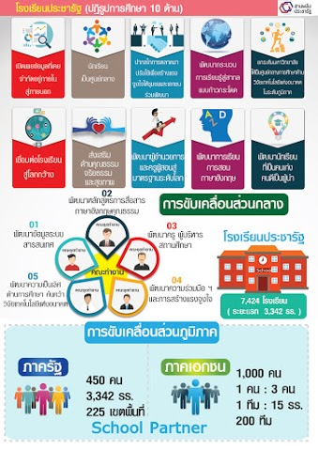
48
49
19

Slide 14
คณะทำงาน 5 คณะ
พัฒนาความเป็นเลิศด้านการศึกษา ค้นคว้า วิจัยเทคโนโลยีแห่งอนาคตและสนับสนุนการสร้างนวัตกรรมของผู้นำเยาวชนรุ่นใหม่ ดร.ไพรินทร์ ชูโชติถาวร
นางพุทธชาด มุกดาประกร
นายถิรวัฒน์ ดีสมบูรณ์
พัฒนาระบบข้อมูลสารสนเทศ
พิธาน พื้นทอง วรวุฒิ อุ่นใจ
คณะ ทำงานชุดย่อย
1
2
3
4
5
พัฒนาหลักสูตร การสื่อสารภาษาอังกฤษ คุณธรรม คุณหญิงสุชาดา กีระนันทน์
ดร.อาจอง ชุมสาย ณ อยุธยา
นายทนง โชติสรยุทธ์
พัฒนาความร่วมมือฯ และการสร้างแรงจูงใจ นายเขมทัต สุคนธิ์สิงห์
นายทนง โชติสรยุทธ์
นายไพรัช แสงทอง
พัฒนาครู ผู้บริหารสถานศึกษา รศ.ดร.เอกชัย กี่สุขพันธุ์
ดร.วรภัทร์ ภู่เจริญ
นายอนุชิต จุรีเกษ

Slide 15
3. การขับเคลื่อนยุทธศาสตร์สู่การปฏิบัติ (การศึกษาพื้นฐานสู่งานวิจัย)
โครงการยุทธศาสตร์การพัฒนา การศึกษา 10 ด้าน
10 Strategic Transformation
2) โครงการพัฒนาผู้นำเพื่อการศึกษายั่งยืนตามพื้นที่
AREA BASED MANAGEMENT BY PRIVATE SECTOR
1. ความโปร่งใส Transparency
Schools (3,342 โรงเรียน)
2. การเข้าถึง Accessibility & ICT Infra
3. กลไกตลาด กองทุน Market Mechanism
1,000 School Partners
(1 คน : 3 โรงเรียน,/1 ทีม: 5 คน)
School Sponsors
(CEO, CEO-1)
4 วิธีเรียนโต๊ะกลม Teaching Technique
การศึกษาพื้นฐาน
5. พัฒนาครูใหญ่ School Principle
6. สุขภาพ และ ศีลธรรม Health & Heart
7. ครูต่างประเทศ Inter Teacher& Incentive
8. ภาษาอังกฤษ English Language
10+ Private Sector Founding Members (MOU)
9. ผู้นำเยาวชน สู่ท้องถิ่น Young Leaders
10. ศูนย์กลางการศึกษา Education Hubs
External Volunteer
Private Sector
3) ศูนย์กลางการศึกษาภูมิภาค Education Hubs (เป้าหมาย 5 ปี)
งานวิจัย
Universities
Nano
Bio
Digital
Robotic
Corporate R&D
World & Local Talent & Incentive
Funding & Tax Incentive
Big Boys

Slide 16
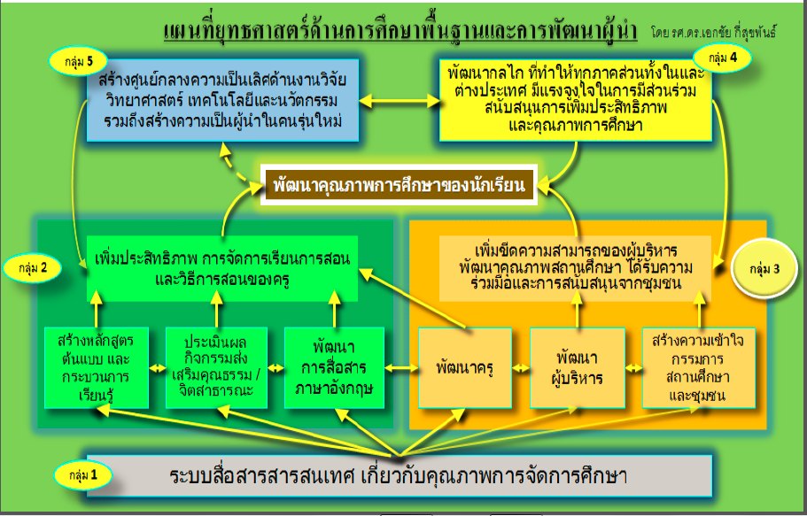
โครงการยุทธศาสตร์การพัฒนา การศึกษา 10 ด้าน
10 Strategic Transformation

Slide 17
คณะทำงานกลุ่มย่อยที่ 1 ICT เพื่อการศึกษา : ฐานข้อมูล
ข้อมูลผู้บริหารโรงเรียน
ข้อมูลสถานศึกษา/รร.
ระบบอินเทอร์เน็ตของรร.
อุปกรณ์การเรียนการสอนของรร.
-ชื่อผู้บริหาร
-ตำแหน่ง
-อายุ
-วุฒิการศึกษาสูงสุด
-สาขาของวุฒิการศึกษา
-ประสบการณ์บริหาร(ปี)
-เบอร์ติดต่อ-โทร
-เบอร์ติดต่อ-โทรสาร
-เบอร์ติดต่อ-โทรมือถือ
-อีเมล์
-Line ID
-ต้องการพัฒนาตนเองตามหลักสูตรใดบ้าง*(1)
-การประเมิน สมศ.รอบ3 (ผ่าน/ไม่ผ่าน)
-ต้องการให้ชุมชนร่วมสนับสนุนอย่างไร
-ผู้บริหารสามารถมีส่วนร่วมกับชุมชนได้มากน้อยแค่ไหน เพราะอะไร
-ชนิดของอินเทอร์เน็ต ( 1)Fiber, 2)ADSL, 3)UniNet, 4)IP-Star, 5)แอร์การ์ด3G-4G)
-ค่ายอินเทอร์เน็ตที่ใช้ (ISP)
-ความเร็วอินเทอร์เน็ตตามแพ็คเกจ
-จำนวนคอมฯในการเรียนการสอน
-จำนวนคอมฯในการบริหารจัดการ
-จำนวนTabletในการเรียนการสอน
-จำนวนคอมฯที่ใช้อินเทอร์เน็ตได้
-จำนวนTabletที่ใช้อินเทอร์เน็ตได้
ข้อมูลพื้นฐานโรงเรียน
-รหัสโรงเรียน
-เลขประจําตัวผู้เสียภาษี 13 หลัก ของโรงเรียน
-ชื่อโรงเรียน
-ชื่อสพป./สพม.
-หมายเลขเขตพื้นที่
-ที่อยู่
-ตำบล
-อำเภอ
-จังหวัด
-พิกัดที่ตั้งของโรงเรียน
-ระดับที่เปิดสอน
-จำนวนผู้บริหาร
-จำนวนข้าราชการครู
-จำนวนอัตราจ้าง
-จำนวนบุคลากรอื่นๆ
-จำนวนนักเรียน
-แยกตามชั้นปี
-พื้นที่ทั้งหมดของโรงเรียน(ไร่)
-เป็นพื้นที่สถานศึกษา(ไร่)
-เป็นพื้นที่สามารถทำเกษตร(ไร่)
-มีแหล่งน้ำในโรงเรียนมั้ย
-จำนวนห้องเรียน
-จำนวนอาคารเรียน
-จำนวนที่ใช้งานได้
-จำนวนที่ใช้งานไม่ได้
-จำนวนอาคารอเนกประสงค์
-จำนวนที่ใช้งานได้
-จำนวนที่ใช้งานไม่ได้
สื่อการเรียนการสอนของรร.
-สื่อหนังสือ
-ชั้นปี
-สาระวิชา
-ชุดหนังสือ
-สำนักพิมพ์
-สื่อดิจิทัล
-ชั้นปี
-สาระวิชา
-ประเภทที่ใช้ ( 1)CD/โปรแกรมคอมพิวเตอร์, 2)อินเทอร์เน็ต/เว็บไซต์, 3)Application)
-บริษัทผู้ผลิต
ข้อมูลคุณครู
-ต้องการพัฒนาตนเองตามหลักสูตรใดบ้างเพื่อพัฒนาการเรียนการสอนให้มีประสิทธิภาพ*(2)
ผลสัมฤทธิ์ทางการเรียนแต่ละรร. (2ปีล่าสุด)
ข้อมูลผลงานด้านนวัตกรรมในรอบ2ปี
-ปี พ.ศ.
-ระดับชั้น (ป6,ม3,ม6)
-รายวิชา (8กลุ่มสาระวิชา)
-คะแนนO-Net ตาม8สาระวิชาของโรงเรียน
-ปีพ.ศ.ที่ได้รับรางวัล
-ประเภทผลงานที่ได้รับรางวัล (ด้านการเกษตร, ด้านหุ่นยนต์, ด้านวิทยาศาสตร์)
-ระดับผลงานที่ได้รับรางวัล (ระดับเขต, ระดับจังหวัด, ระดับประเทศ)
-จำนวนผลงาน ที่แยกตามประเภท, ระดับผลงาน และปี
ข้อมูลผู้ปกครอง
-อาชีพ
-รายได้ต่อปี
ผลสัมฤทธิ์ทางการเรียนของนร. ในแต่ละรร.(2ปีล่าสุด)
ข้อมูลการเข้าร่วมโครงการ(รร.สุจริต,รร.ดีศรีตำบล,รร.ในฝัน,รร.สีขาว
สิ่งที่ต้องการรร.พัฒนา
-ปี พ.ศ.
-ระดับชั้น (ป6,ม3,ม6)
-รายชื่อนักเรียนที่มีผลรวมการสอบสูงสุด 5 คนแรกของแต่ละระดับชั้น
-รายวิชา (8กลุ่มสาระวิชา)
-คะแนนO-Net ตาม8สาระวิชาของนักเรียน
-ด้านวิชาการ
-ด้านกายภาพ
-ด้านการบริหาร
-ด้านบุคลากร
-ปัญหาที่โรงเรียนพบและต้องการการสนับสนุน
-เคย หรือ ไม่เคยเข้าร่วม
-ชื่อโครงการที่1
-ชื่อโครงการที่ 2
-ชื่อโครงการที่ 3
-ชื่อโครงการที่ 4
-ชื่อโครงการที่ 5

Slide 18
คณะทำงานกลุ่มย่อยที่ 1 ICT เพื่อการศึกษา : Web Page

Slide 28
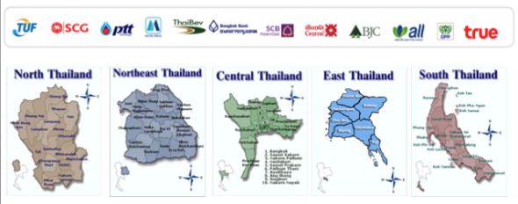
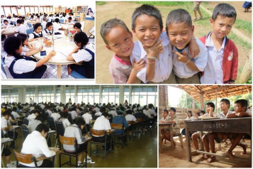
โครงการพัฒนาผู้นำเพื่อการศึกษายั่งยืนตามพื้นที่
AREA BASED MANAGEMENT BY PRIVATE SECTOR
School Partner Leadership Program
ส่งผู้นำเข้าร่วมโครงการ
พร้อมเลือกพื้นที่จาก
19 Clusters
ฝึกอบรม
ร่วมกับผู้อำนวยการโรงเรียน
1 สัปดาห์
ลงพื้นที่ ศึกษาโรงเรียน
Action Learning
2 เดือน
ผู้นำรุ่นใหม่
School Partner
นำเสนอสิ่งที่โรงเรียนขาด
School Sponsor
ให้การสนับสนุน
ลงมือพัฒนาโรงเรียน ตามแนวทางที่เสนอแนะ
การประเมินผล

Slide 29
โครงสร้างการดำเนินงาน
กลไกการขับเคลื่อน
ทีมเลขานุการ ภาครัฐและเอกชน
บริษัทเอกชน
คณะกรรมการ
คัดเลือก รร.
คณะทำงานกลุ่มย่อย(ภาครัฐ ภาคเอกชน ภาคประชาสังคม)
กลุ่ม 1
กลุ่ม 2
กลุ่ม 3
กลุ่ม 4
กลุ่ม 5
แสดงความจำนง
คัดเลือก 7,424 รร.
(phase 1 : 3,322 รร.)
ระบบฐานข้อมูล
คู่มือการจัดการเรียนการสอน
พัฒนาผู้นำ.ครู
เครือข่ายความร่วมมือ
Education Hub
ศูนย์ปฏิบัติการ
ภาครัฐ + เอกชน + ประชาสังคม
School Mapping, Planning, Directing, Monitoring
ประเมินผล และ รายงาน
ศูนย์ปฏิบัติการเขตพื้นที่
ภาคเอกชน
หน่วยงานสนับสนุนจาก
กระทรวง ศธ.
ภาค ประชาสังคม
สำรวจความต้องการของ รร.
Implement โรงเรียน
ประเมินผล และรายงาน

Slide 30
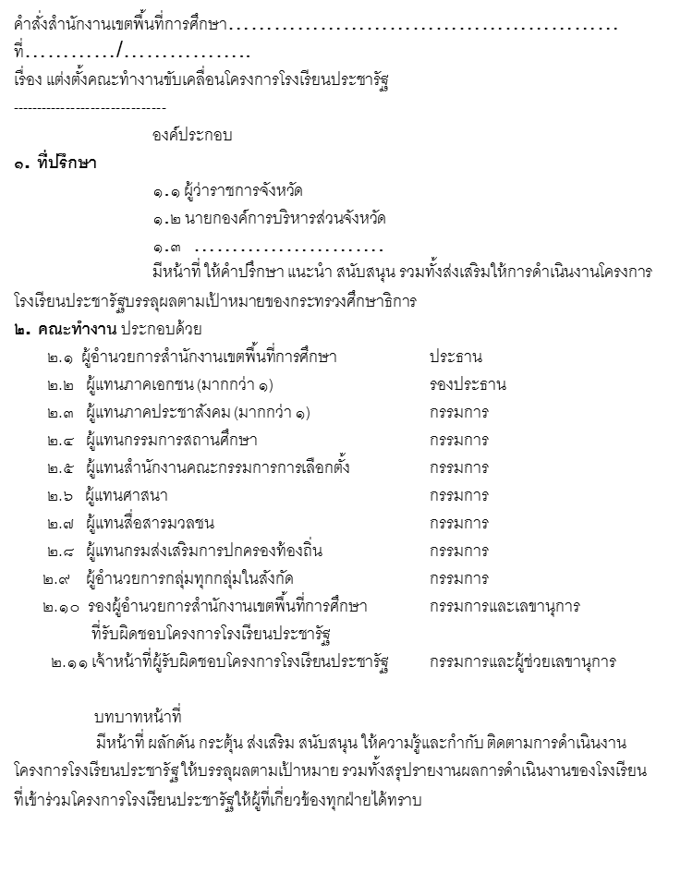

Slide 31
บทบาทของเขตพื้นที่(ศูนย์ปฎิบัติการเขตพื้นที่)
จุดประสานงาน(Point Of Contact)
ศูนย์ปฏิบัติการ
โรงเรียนในเขตพื้นที่
School Partner, School Sponsors
ภาคเอกชน/ ภาคประชาสังคม ในพื้นที่
กศจ.
ฯลฯ
Mapping และ อำนวยความสะดวก School Partners and School Sponsors
วิเคราะห์ และบูรณาการแผนการพัฒนาของโรงเรียน
ฯลฯ

Slide 32
Mapping
School partners
1,000 คน
450 คน
1 คน : 3 รร.
3,342 รร.
1 ทีม : 15 รร.
200 ทีม
225 เขตพื้นที่

Slide 33
การจัดทำแผนการศึกษา
แผนพัฒนาการศึกษา ที่เสนอประชารัฐ
Action Learning
เขตพื้นที่พิจารณา
แผนพัฒนาการศึกษาของสถานศึกษา
School partners
- บริหารบุคคล
- บริหารทั่วไป
- บริหารวิชาการ
- บริหารงบประมาณ
จนท. เขตพื้นที่
แผนพัฒนาการศึกษาของจังหวัด
School Team

Slide 34
ปัจจัยความสำเร็จ
ต้องมี ธรรมาภิบาล
ต้องทุ่มเท
IT Infrastructure
กลไกการตลาด

Slide 35
42
43

Slide 37
การบริหารจัดการศึกษาโดยใช้ภูมิภาคเป็นฐาน

Slide 38
การบริหารการศึกษา (หลักการ)
การบริหาร พื้นที่ | วิชาการ | ทั่วไป | บุคคล | งบประมาณ
ส่วนกลาง (สพฐ. กศน. สอศ. สช. สกอ.)
สำนักงาน เขตพื้นที่/หน่วยงานสถานศึกษาระดับอำเภอ
สถานศึกษา | ✓ | ✓ | ✓ | ✓
หน่วยกำหนดนโยบาย
หน่วยกำกับ ติดตาม ประเมินผล

Slide 39
การบริหารการศึกษา (ที่ผ่านมา)
การบริหาร พื้นที่ | วิชาการ | ทั่วไป | บุคคล | งบประมาณ
ส่วนกลาง (สพฐ. กศน. สอศ. สช. สกอ.) | ✓ | ✓ | ✓ การพัฒนาบุคลากร | ✓
สำนักงาน เขตพื้นที่/หน่วยงานสถานศึกษาระดับอำเภอ | ✓ | ✓ การจัดตั้ง/ยุบรวม/เลิกสถานศึกษา | ✓ | ✓
สถานศึกษา | ✓ หลักสูตรสถานศึกษา | ✓ การมีส่วนร่วมของชุมชน |  | ✓ เฉพาะเงินอุดหนุน

Slide 40
การบริหารการศึกษาหลังการปรับการบริหารราชการในส่วนภูมิภาค
การบริหาร พื้นที่ | วิชาการ | ทั่วไป | บุคคล | งบประมาณ
ส่วนกลาง (สพฐ. กศน. สอศ. สช. สกอ.) | ✓ | ✓ | ✓ | ✓ Function,Agenda
สำนักงานศึกษาธิการจังหวัด/ กศจ.
สำนักงาน เขตพื้นที่/หน่วยงานสถานศึกษาระดับอำเภอ |  |  |  | ✓
สถานศึกษา | ✓ | ✓ | ✓ | ✓
หน่วยกำหนดนโยบาย
บูรณาการ, จัดทำแผนการศึกษาจังหวัด, จัดทำงบประมาณ แบบ Area, จัดทำแผนบริหารบุคลากร
หน่วยกำกับ ติดตาม ประเมินผล

Slide 41
ปัจจัยการบริหารจัดการโดยใช้ภูมิภาคเป็นฐาน
1
วิเคราะห์ภารกิจนโยบายจากหน่วยเหนือ
2
วิเคราะห์ปัญหาและสภาพแวดล้อมทางการศึกษา
3
บรูณาการการใช้ทรัพยากรให้ครอบคลุมองค์ประกอบของการจัดการศึกษา
4
จัดทำแผนพัฒนาการศึกษา

Slide 42
1
นโยบายจากหน่วยเหนือ

Slide 43
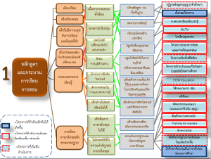
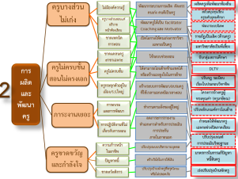
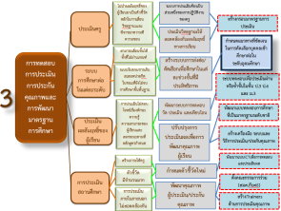
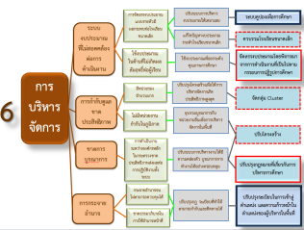
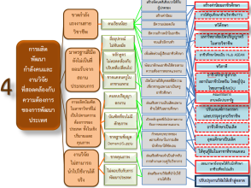
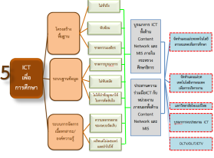
ยุทธศาสตร์กระทรวงศึกษาธิการ
๖ ประเด็นปฏิรูป

Slide 44
2
ปัญหาและสภาพแวดล้อมทางการศึกษา จังหวัด /เขตพื้นที่ /สถานศึกษา
?
จุดแข็ง
จุดอ่อน
O-Net
จำนวนโรงเรียนขนาดเล็ก
บริบทของพื้นที่
สถิติเด็กออกกลางคัน
กลุ่มเป้าหมายในการจัดการศึกษา
จำนวนครูขาด
ยุทธศาสตร์
งบประมาณ
สื่อเทคโนโลยี
โอกาส
อุปสรรค
กฎหมาย
ความร่วมมือของภาคีเครือข่าย
ระเบียบ

Slide 45
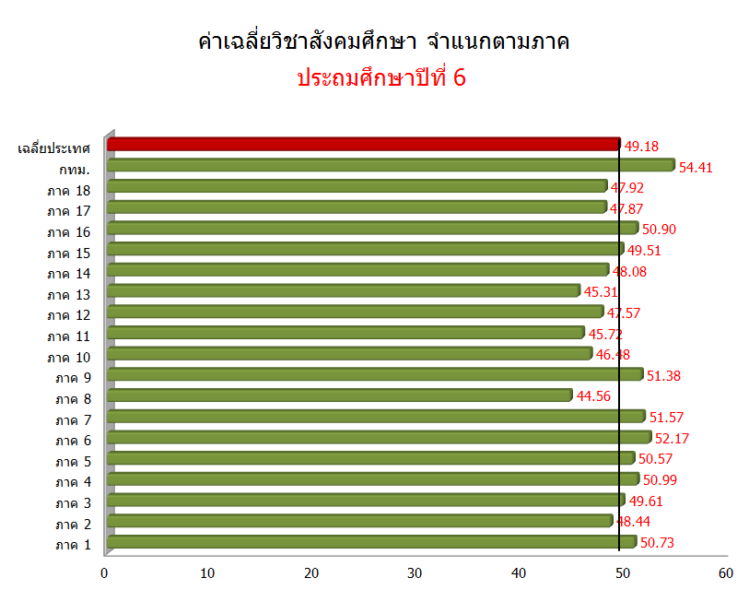
O-NET

Slide 46
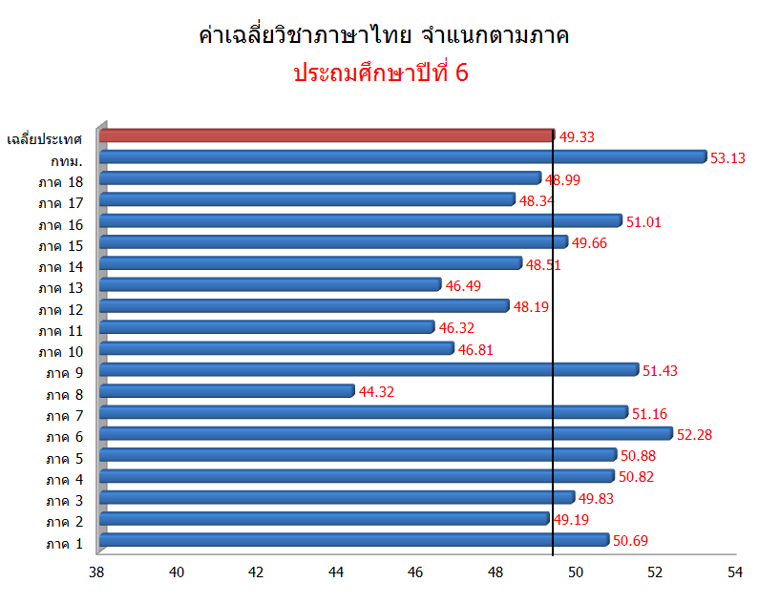
O-NET

Slide 47
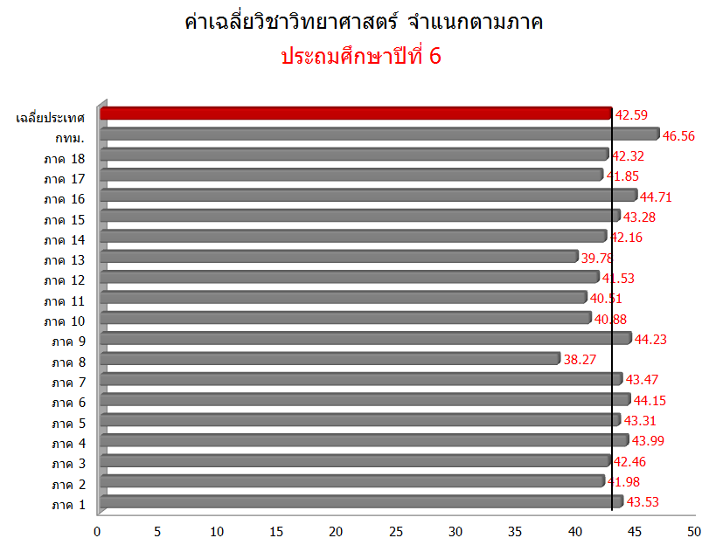
O-NET

Slide 48
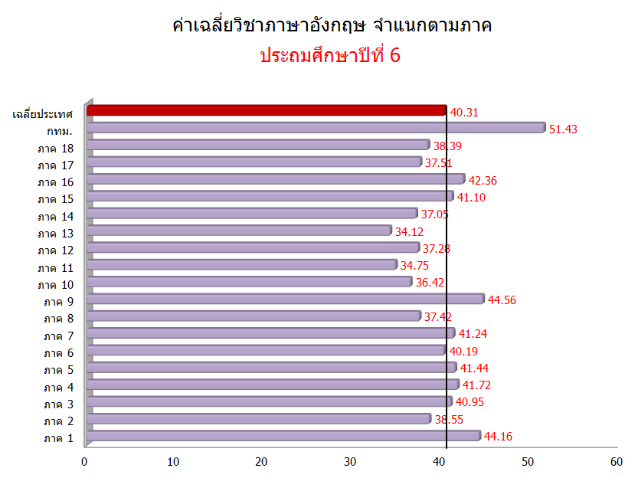
O-NET

Slide 49
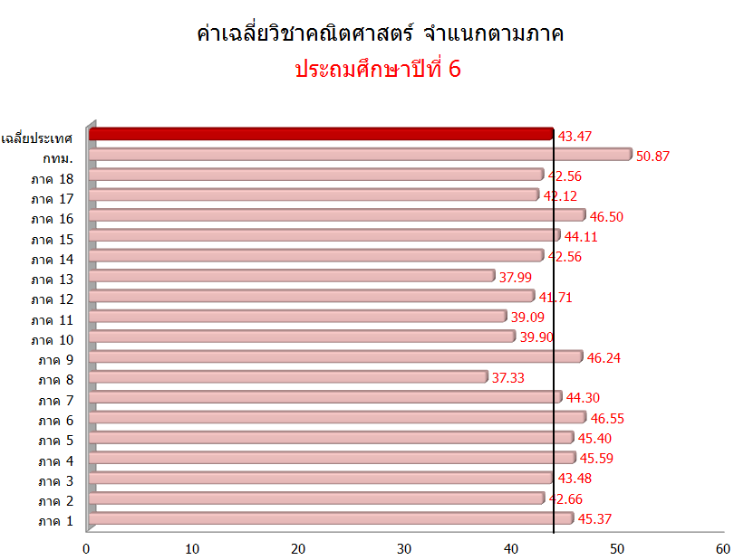
O-NET

Slide 51
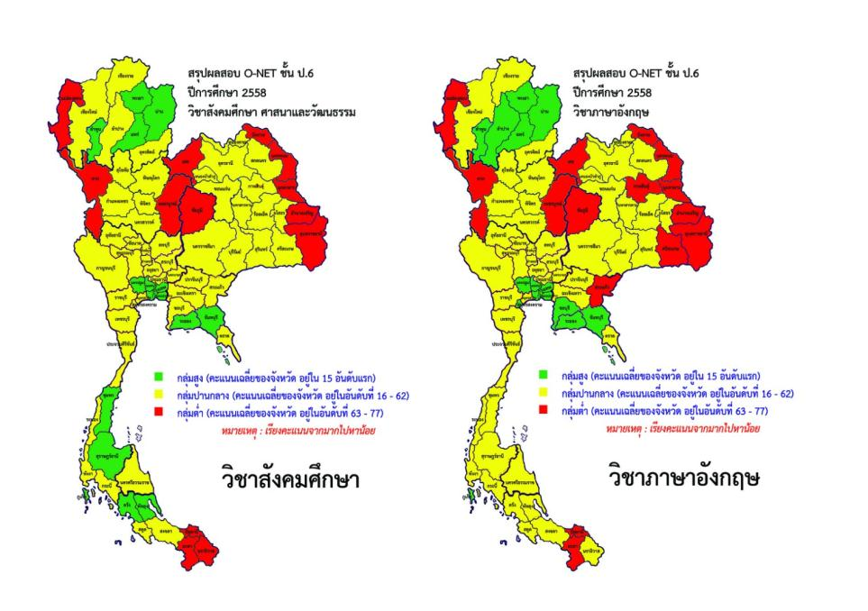
//////////////

Slide 52
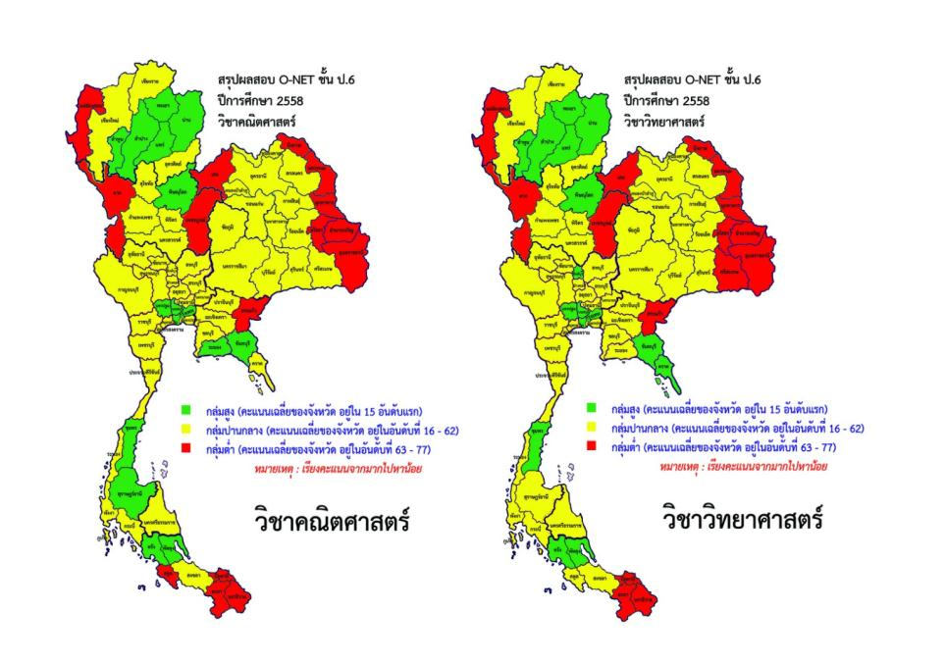
////////////

Slide 53
สำนักงานศึกษาธิการภาค 1 จำแนกตามรายวิชา
ประถมศึกษาปีที่ 6

Slide 54
สำนักงานศึกษาธิการภาค 1 จำแนกตามรายวิชา
มัธยมศึกษาปีที่ 3

Slide 55
สำนักงานศึกษาธิการภาค 1 จำแนกตามรายวิชา
มัธยมศึกษาปีที่ 6

Slide 56
3
ทรัพยากร/องค์ประกอบของการจัดการศึกษา
ทรัพยากร
รัฐ
เอกชน
ประชาสังคม
รร.สังกัด
อื่นๆ
คณะกรรมการการศึกษาจังหวัด (กศจ.)
สำนักงานศึกษาธิการจังหวัด (ศธจ.) (๗๗ จังหวัด)
รร.สังกัดอปท.
สภาอุตสาห-กรรม
ภาค ประชาสังคม
สพป.
๑๘๓ เขต
สพม.
๔๒ เขต
รร.สังกัดกทม.
รร.สังกัดตชด.
สถานศึกษา ปฐมวัย
สถานศึกษาประถมศึกษา
สถานศึกษา มัธยมศึกษา
สถานศึกษา กศน.
สถานศึกษา อาชีวศึกษา
สถานศึกษา การศึกษาพิเศษ
สถานศึกษา เอกชน
อุดมศึกษา
ผู้เรียน
ผู้เรียน
ผู้เรียน
ผู้เรียน
ผู้เรียน
ผู้เรียน
ผู้เรียน

Slide 57
กรอบแนวคิดการพัฒนาคนตลอดช่วงชีวิต
ปัญหา
- ศูนย์เด็กเล็กไม่ได้มาตรฐาน
- การจัดการศึกษาปฐมวัยมีระดับแตกต่างกัน
- ไม่ได้รับการดูแลให้ได้รับพัฒนาการที่เหมาะสม
ปัญหา
- นักเรียน เรียนในห้องเรียนมากเกินไป
- การบ้านเยอะ เด็กเครียด
- ไม่ส่งเสริมการคิดวิเคราะห์
- อ่านไม่ออก เขียนไม่ได้
- ผลสัมฤทธิ์ทางการเรียนต่ำ
ปัญหา
- ไม่นิยมเรียนสายอาชีพ
- การผลิตคนไม่ตรงตาม ความต้องการทั้งปริมาณ และคุณภาพ
- ผู้เรียนขาดทักษะอาชีพ
ปัญหา
- ขาดแคลนครูดี ครูเก่ง
- ครูไม่ครบชั้น
- ครูไม่ตรงสาชาวิชาเอก
- นักเรียนเก่งไม่เรียนครู
ปัญหา
- ประชาชนไม่จบการศึกษาภาคบังคับ
- ประชาชนยากจน อ่านหนังสือไม่ออก เขียนไม่ได้
- ขาดการแสวงหาความรู้
0 – 3 ปี
3 – 6 ปี
6 – 12 ปี
12 – 15 ปี
15 – 18 ปี
18 - 22 ปี
22 ปี - ตลอดชีวิต
มัธยม
ศึกษาตอนต้น
มัธยมศึกษาตอนปลาย
ตาย
เกิด
เด็กเล็ก
ปฐมวัย
ประถมศึกษา
อุดมศึกษา
ปวช. ปวส. ปริญญาตรีสายปฏิบัติ
ระบบการศึกษา
ผลที่ต้องการ
การศึกษาในระบบ
- โอกาสทางการศึกษา
- คุณภาพทางการศึกษา
- ผลิตและพัฒนากำลังคนให้สอดคล้องกับความต้องการและรองรับการพัฒนาประเทศ
10 ยุทธศาสตร์ 6 ประเด็นปฏิรูป 65 โครงการ
5 ยุทธศาสตร์ 12 โครงการ
การศึกษานอกระบบ
การศึกษาตามอัธยาศัย
2 ยุทธศาสตร์ 12 โครงการ

Slide 58
กลุ่มเป้าหมาย
การศึกษาในระบบ
เด็ก และเยาวชนที่อยู่ในวัยเรียนและอยู่ในระบบโรงเรียน ตั้งแต่ก่อนปฐมวัย ถึงอุดมศึกษา
การศึกษานอกระบบ
ผู้ด้อย พลาด และขาดโอกาสทางการศึกษา
เด็กที่อยู่ในวัยเรียนแต่ไม่อยู่ในระบบโรงเรียน เช่น เด็กออกกลางคัน เด็กเร่ร่อน ประชาชนที่ไม่จบการศึกษาขั้นพื้นฐาน
การศึกษาตามอัธยาศัย
ประชาชนทุกคน

Slide 59
ทรัพยากร/องค์ประกอบของการจัดการศึกษา
สาระเนื้อหาในการ ศึกษา
ครู
สถานศึกษา
สื่อการเรียนการสอน/ แหล่ง
เรียน
รู้
กระ บวนการเรียนการสอน
ผู้บริหารและ บุคลากรสายสนับ สนุน
เงินงบ ประ มาณ
ผู้ เรียน
องค์ประกอบของทุกหน่วยการศึกษาในพื้นที่

Slide 60
ทักษะของเด็กในศตวรรษที่ 21
ทักษะด้านการคิดอย่างมีวิจารณญาณ และทักษะในการแก้ปัญหา
(Critical Thinking and Problem Solving)
3R x 8C
ทักษะด้านการสร้างสรรค์ และนวัตกรรม
(Creativity and Innovation)
Reading
ทักษะด้านความเข้าใจต่างวัฒนธรรมต่างกระบวนทัศน์
(Cross-cultural Understanding)
Writing
ทักษะด้านความร่วมมือ การทำงานเป็นทีม และภาวะผู้นำ
(Collaboration, Teamwork and Leadership)
ทักษะด้านการสื่อสาร สารสนเทศ และรู้เท่าทันสื่อ
(Communications, Information, and Media Literacy)
Arithmetic
ทักษะด้านคอมพิวเตอร์ และเทคโนโลยีสารสนเทศและการสื่อสาร
(Computing and ICT Literacy)
ทักษะอาชีพ และทักษะการเรียนรู้
(Career and Learning Skills)
ความมีเมตตากรุณา (Compassion)
(วินัย, คุณธรรม, จริยธรรม ฯลฯ)

Slide 61
4
การจัดทำแผนการศึกษาจังหวัด
สภาผู้แทนราษฎร คณะรัฐมนตรี
สำนักงบประมาณ
รัฐธรรมนูญ (ม.80 ม.176 หมวด 5)
แผนพัฒนาเศรษฐกิจและสังคม แผนการบริหารราชการแผ่นดิน
กระทรวงศึกษาธิการ
(วิเคราะห์ นำเสนอ)
พ.ร.บ การศึกษาแห่งชาติ
พ.ร.บ. อื่นๆ
องค์กรหลัก ศธ
(พิจารณาสนับสนุน)
กศจ.
ยุทธศาสตร์ ศธ
แผนพัฒนาการศึกษา
จังหวัด
บูรณาการ/แผนงานโครงการ/
แผนปฏิบัติราชการประจำปี
ของจังหวัด
แผนพัฒนาการศึกษา
จังหวัด(กศน.)
ทบทวน
แผนปฏิบัติการเขตพื้นที่/อำเภอ
บูรณาการโครงการ
ของ สถานศึกษาในภาพเขตพื้นที่
จัดทำเป็นแผนปฏิบัตืราชการประจำปี
แผนพัฒนาการศึกษา
จังหวัด(สอศ.)
แผนปฏิบัติการเขตพื้นที่/อำเภอ
แผนพัฒนาการศึกษาเขตพื้นที
แผนพัฒนาการศึกษา
จังหวัด(หน่วยอื่นๆ)
ทบทวน
สถานศึกษา
กรรมการ
สถานศึกษา
กษา
แผน ปฏิบัติราชการประจำปี
สถานศึกษา
แผนพัฒนาการศึกษา
สถานศึกษา

Slide 62
แผนพัฒนาการศึกษาจังหวัด....... (พ.ศ. 2561-2564)
วิสัยทัศน์
ประเด็นยุทธศาสตร์
เป้าประสงค์ : …………………………………….
ตัวชี้วัด : เป้าหมาย : 2561 = xx%, 2562 = xx%, 2563 = xx%, 2564 = 50%
กลยุทธ์ : 1..............
2...................
3........................
4......................
บัญชีรายการชุดโครงการ (เรียงตามลำดับความสำคัญ) | 2561 | 2562 | 2563 | 2564
1 โครงการ........
2 โครงการ........
3 โครงการ........
4 โครงการ........
5 โครงการ........
6 โครงการ........
7 โครงการ........
8 โครงการ........
1 โครงการ........
2 โครงการ........
3 โครงการ........
งบประมาณ องค์กรหลักที่สนับสนุนการศึกษาจังหวัด
ขอสนับสนุนงบประมาณจากองค์กรหลัก
งบประมาณสำนักงานศึกษาธิการจังหวัด
จังหวัด ดำเนินการเอง
Notes:
62

Slide 63
ส่วนประกอบของแผน
วิสัยทัศน์
การพัฒนาการศึกษาที่จังหวัดต้องการจะเห็นในอนาคต ตามห้วงระยะเวลา
ที่กำหนด
เป็นการกำหนดกรอบหรือขอบเขตการดำเนินงานของจังหวัด ที่ใช้เป็นแนวทางในการตัดสินใจกำหนดเป้าหมายยุทธศาสตร์ต่อไป
พันธกิจ
เป้าประสงค์
การบอกให้ทราบเกี่ยวกับสิ่งที่จะทำให้ได้หรือสิ่งที่ต้องการจะเป็นสำหรับระยะเวลาใดเวลาหนึ่ง
เป็นการกำหนดประเด็นหลักที่ต้องพัฒนาเพื่อให้บรรลุจุดมุ่งหมายที่จังหวัดตั้งไว้
ประเด็นยุทธศาสตร์
ตัวชี้วัด
เป็นสิ่งที่บ่งชี้ว่าจังหวัดสามารถปฎิบัติงานบรรลุวัตถุประสงค์ที่วางไว้ได้หรือไม่ และต้องมีการกำหนดค่าเป้าหมายที่ชัดเจน สามารถวัดได้
สิ่งที่จังหวัดจะต้องดำเนินการเพื่อให้บรรลุเป้าประสงค์
กลยุทธ์
แผนงาน โครงการ
เป็นการกำหนดแผนงาน โครงการสำคัญที่จะไปขับเคลื่อนกลยุทธ์ ตัวชี้วัด เป้าประสงค์ ในแต่ละประเด็นยุทธศาสตร์ให้ประสบผลสำเร็จ
เป็นการกำหนดหน่วยงานเจ้าภาพ หน่วยงานสนับสนุนในแต่ละแผนงาน โครงการ
ผู้รับผิดชอบ

Slide 64
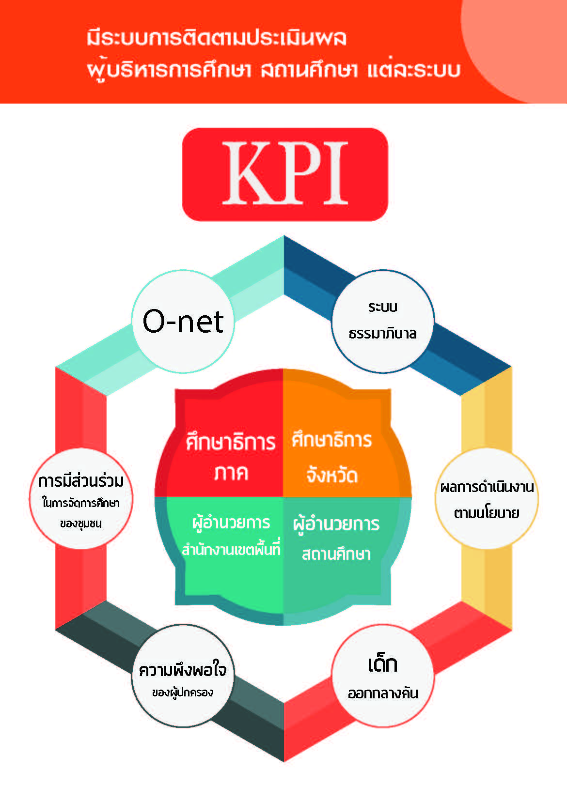

Slide 65
ตัวชี้วัดการดำเนินงานด้านการศึกษาในพื้นที่
๑. การบรรจุครู/ ปัญหาครูขาด/ครูไม่ครบชั้น/ครูไม่ตรงสาขา/การเกลี่ยครู
๒. ผลสัมฤทธิ์ทางการเรียน (O-net)
๓. การอ่านไม่ออก เขียนไม่ได้
๔. เด็กออกกลางคัน/เด็กตกหล่น
๕. การดำเนินโครงการลดเวลาเรียน เพิ่มเวลารู้
๖. การบริหารจัดการโรงเรียนขนาดเล็ก
๗. ปัญหาการทุจริต
๘. การจ้างลูกจ้าง TOR

Slide 66
ตัวชี้วัดการดำเนินงานด้านการศึกษาในพื้นที่
๙. ทวิภาคี
๑๐. การเพิ่มสัดส่วนผู้เรียนสายอาชีวศึกษา
๑๑. STEM
๑๒. การพัฒนาทักษะภาษาอังกฤษ
๑๓. มหาวิทยาลัยพี่เลี้ยง
๑๔. โครงการประชารัฐ
๑๕. การจัดทำฐานข้อมูลของแต่ละจังหวัด

Slide 67
กระทรวงศึกษาธิการ

